Slide 1
Método de Fabrica(Factory Method)
Integrantes:
He Yanming(14211438)
Hidalgo López Juan Carlos(14212030)
Lagarda Mendez Luis Martin(14211444)

Slide 2
Cuestionario
1.-¿Qué es el método de fábrica?
2.-¿Cuál es la función del creator?
3.-Explica la estructura del método de fábrica
4.-Menciona dos ventajas y desventajas de este método.
5.-¿Cuándo es que resulta útil el método de fábrica?

Slide 3
Definición
El método de fábrica es un patrón que permite definir una interfaz para creación de objetos generica para que las subclases decidan que tipo de objectos quieren crear.

Slide 4
Aplicación
Cuando no se sabe con antelación el tipo de objeto que se quiere crear y puedan ser creados en tiempo de ejecución
Una clase quiere que sus subclases especifiquen que objetos se deben crear.
Clases que delegan la responsabilidad a una de las subclases colaboradoras y se desea localizar el conocimiento de que subclase es la encargada

Slide 5
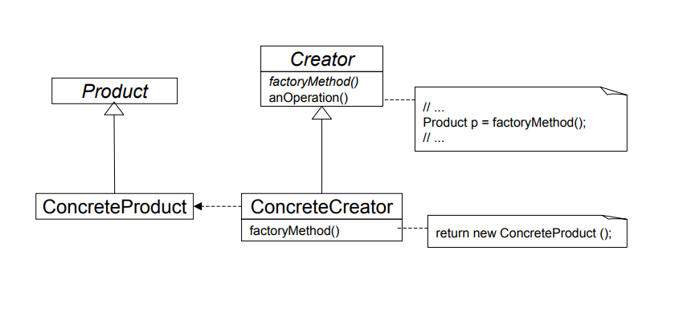
Estructura

Slide 6
Donde
Product: Define la interfaz de los objetos que crea el método de fabricación.
ConcretProduct: Implementa la interfaz Product.
Creador: Declara el método de fabricación, el cual devuelve un objeto del tipo Product. También puede definir una implementación predeterminada del método de fabricación que devuelve un objeto ConcretProduct. Puede llamar al método de fabricación para crear un objeto Product.
ConcretCreator: Redefine el método de fabricación para devolver una instancia de ConcretProduct.

Slide 7
Ventajas
Es más flexible crear objetos que hacerlo directamente, debido a que se elimina la necesidad de que una aplicacion tenga clases para la creación de objetos concretos.
Es fácilmente extendible ya que la arquitectura queda abierta a desarrollos de nuevas clases que extiendan a la factoría(factory) y a la familia de productos.

Slide 8
Desventajas
Puede obligar a extender la clase creadora sólo para crear un producto concreto. Si esto se combierte en un problema puede emplearse otra solución como por ejemplo el patrón Prototype.

Slide 9
Ejemplo: Fabrica de Personas
El programa estará dividido en la super clase persona, la clase femenino, clase masculino, la clase factory y el main.

